Slide 1
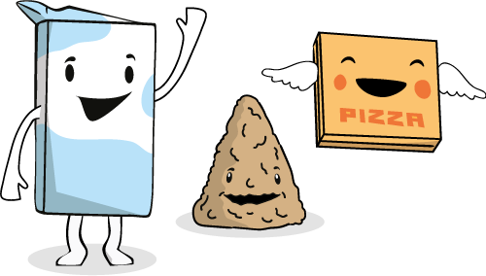
En kartongförpacknings livscykel

Slide 2
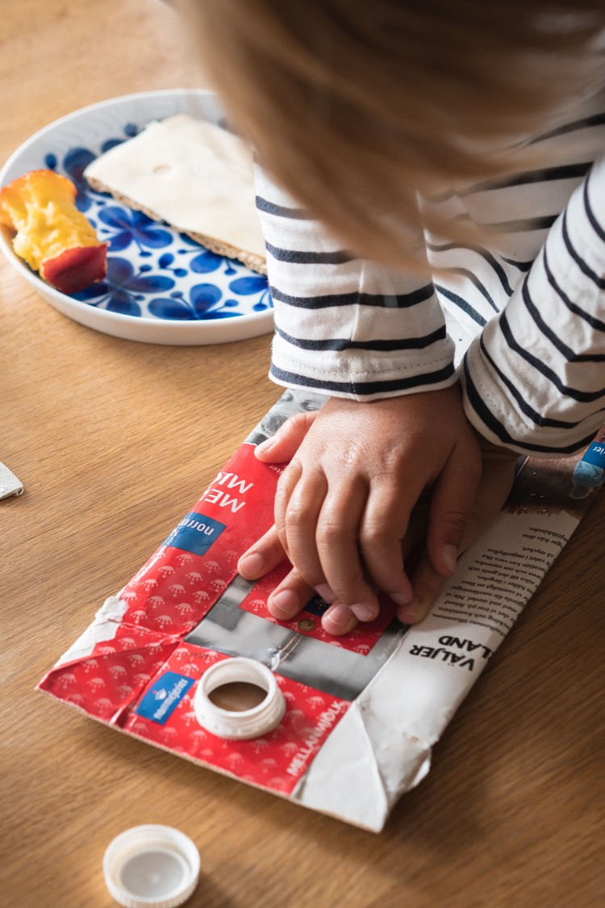
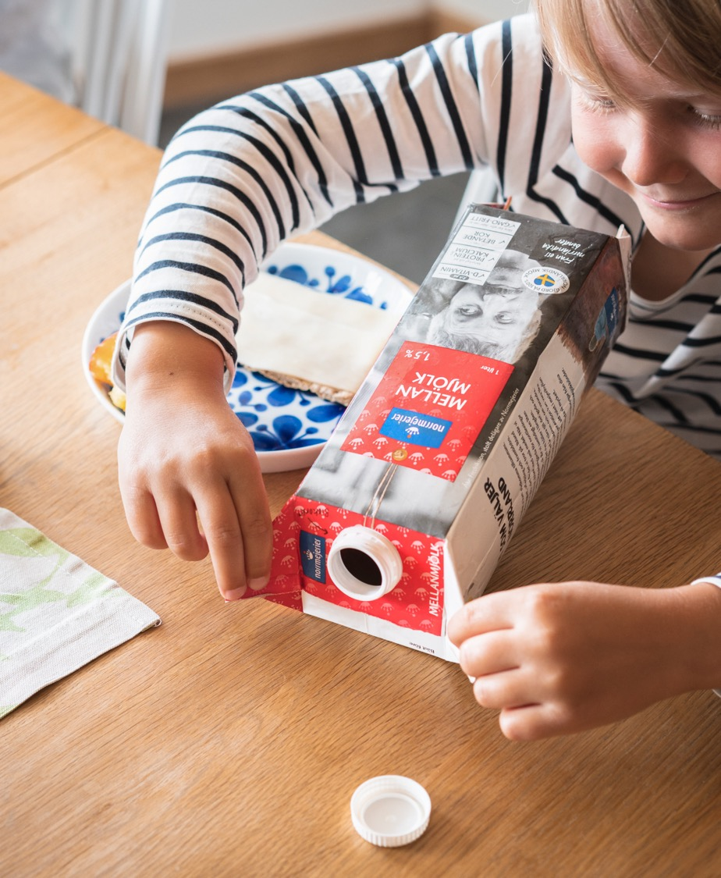
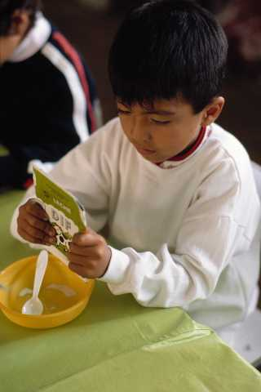
Notes:
Du tömmer förpackningen väl och plattar ut den

Slide 3
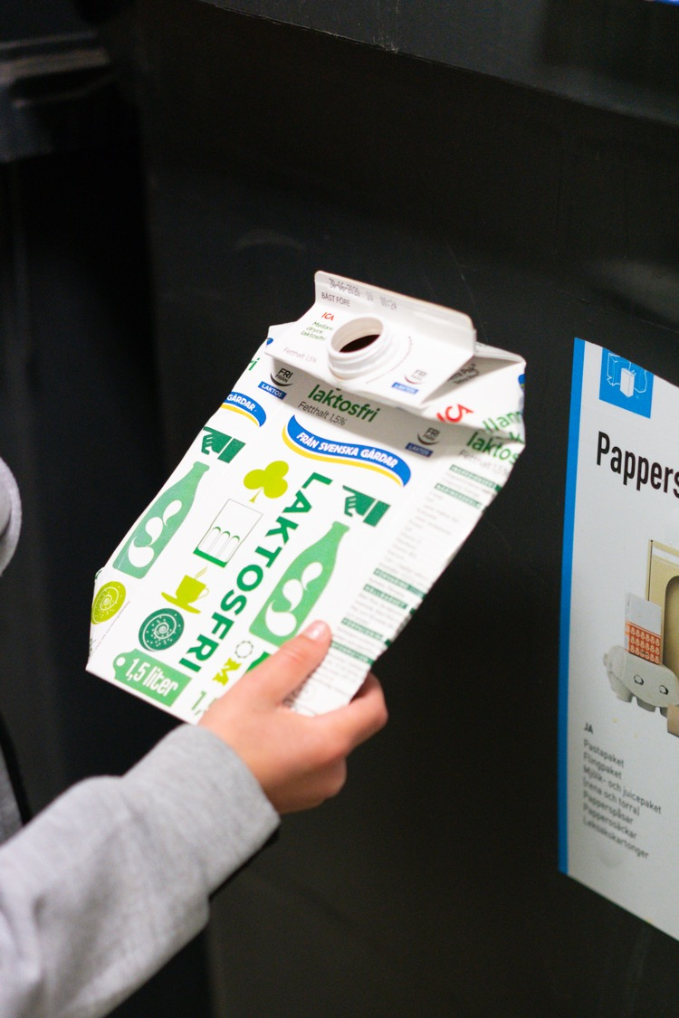
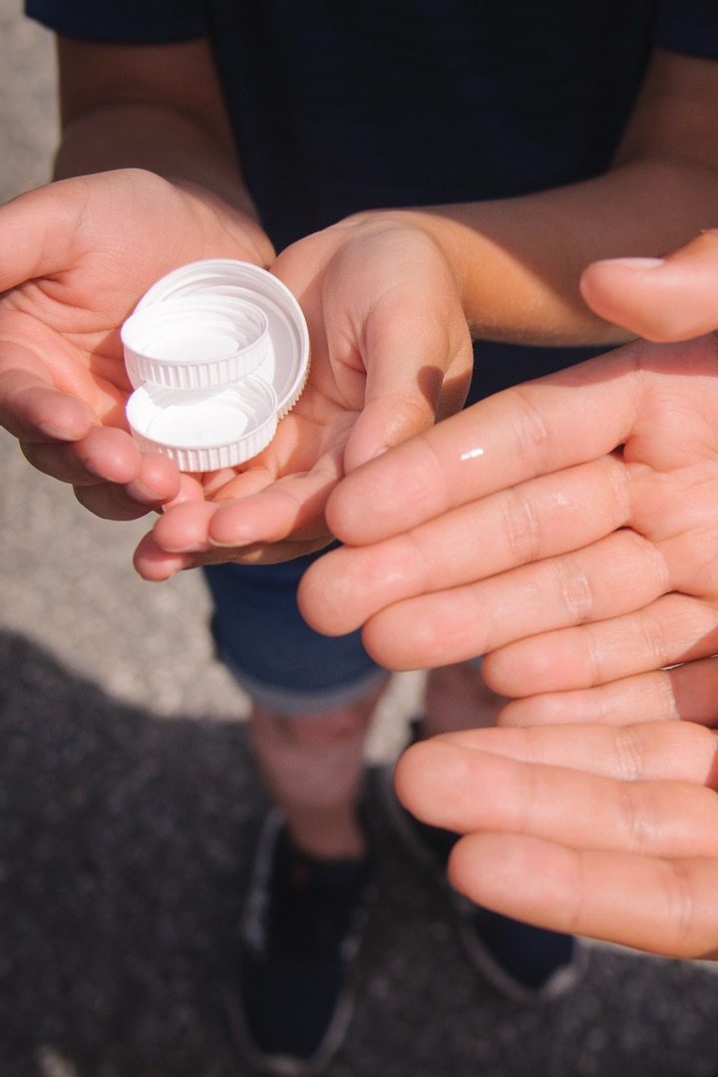
Notes:
Du lägger förpackningen i återvinningskärlet märkt ”pappersförpackningar”. Den lösa plastkorken som finns på vissa kartongförpackningar lägger du i plaståtervinningen. De ev. andra plastdelar som sitter fast i förpackningen kan du låta sitta kvar.

Slide 4
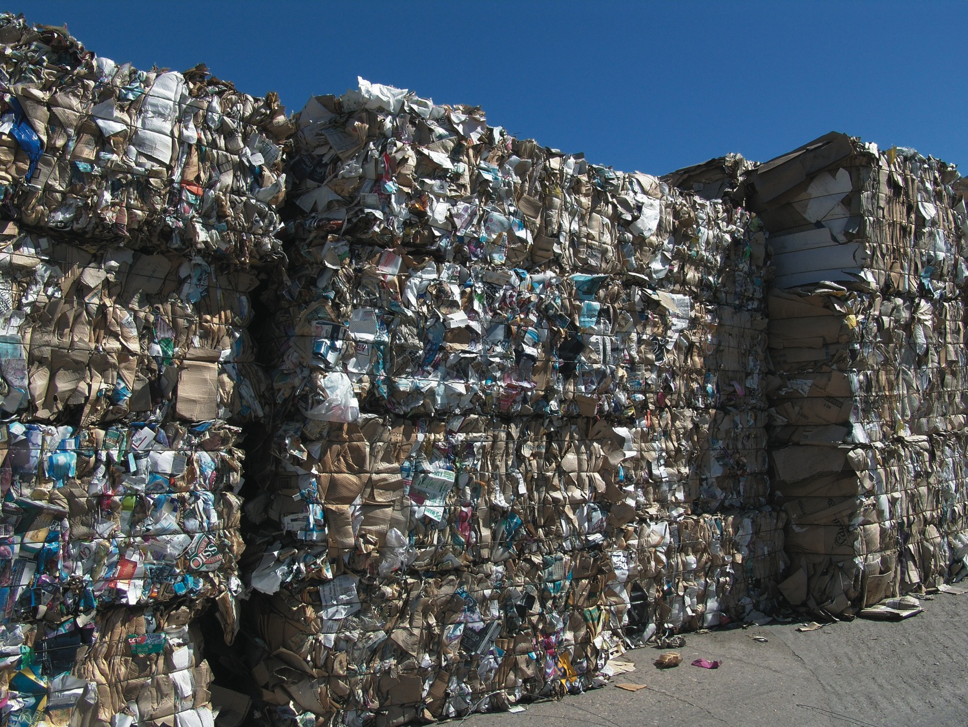
Notes:
Materialet i containrarna med insamlade pappersförpackningar pressas samman i stora balar, som körs till Fiskeby Board i Norrköping. Fiskeby Board är ett kartongbruk som återvinner kartong både från Sverige och andra länder.

Slide 5
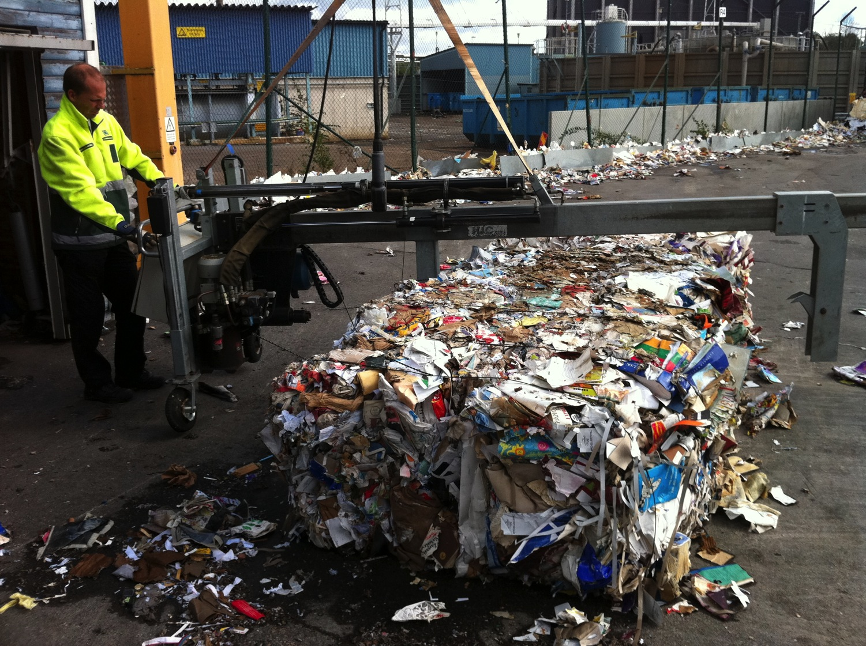
Notes:
Det här är Micke som jobbar på Fiskeby Board. Här tar han ut prover ur balarna med en stor borr.

Slide 6
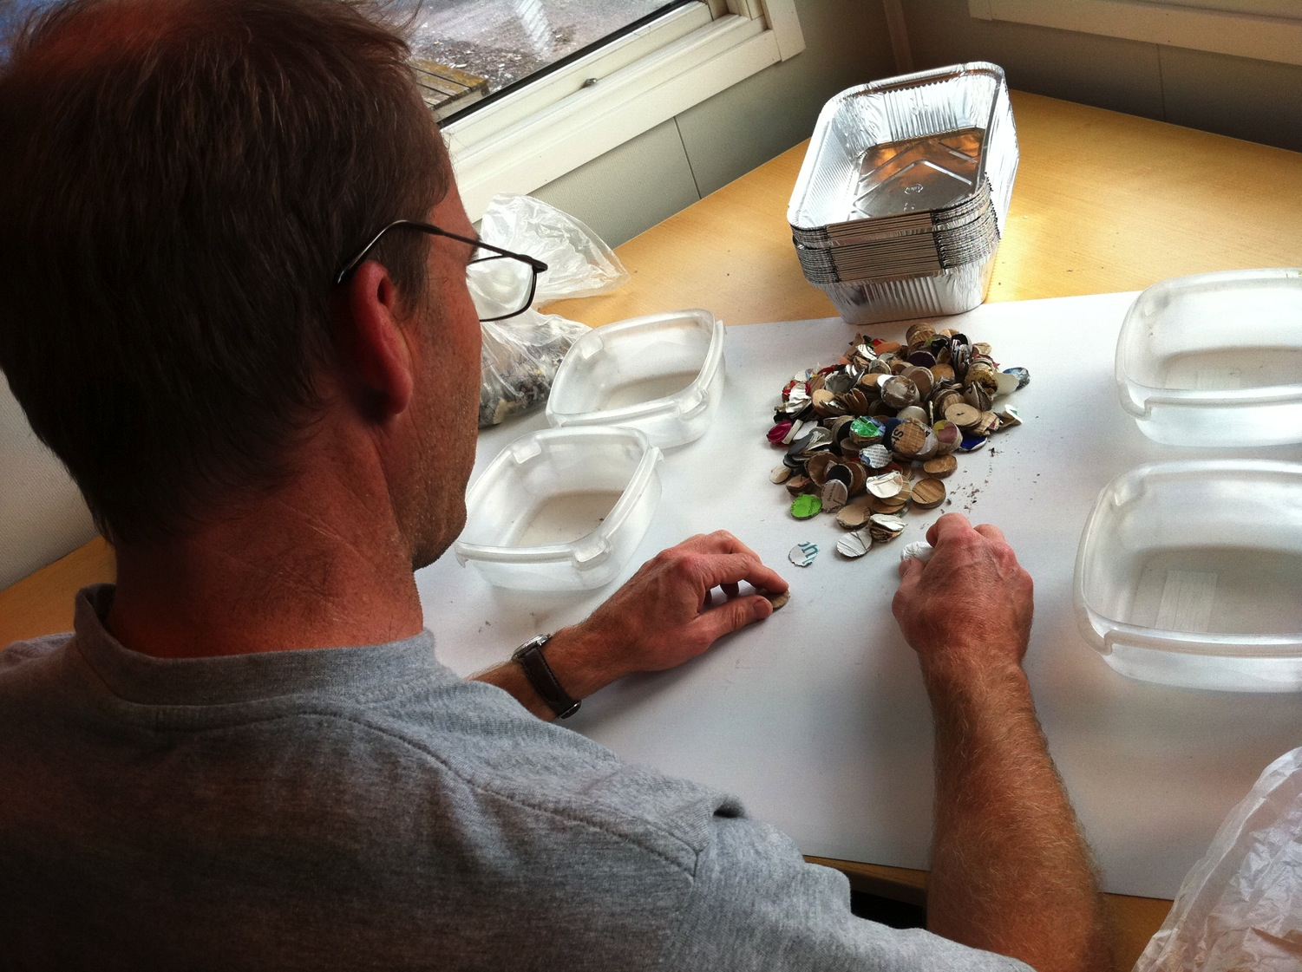
Notes:
Proverna torkas och sorteras i olika typer av kartong som till exempel wellpapp, flingpaket och kartongförpackningar med mera. Proverna vägs och sedan kan man statistiskt räkna ut hur mycket kartongförpackningar som återvinns i Sverige varje månad. Kommer ni ihåg hur många kartongförpackningar som återvinns i Sverige?

Slide 7
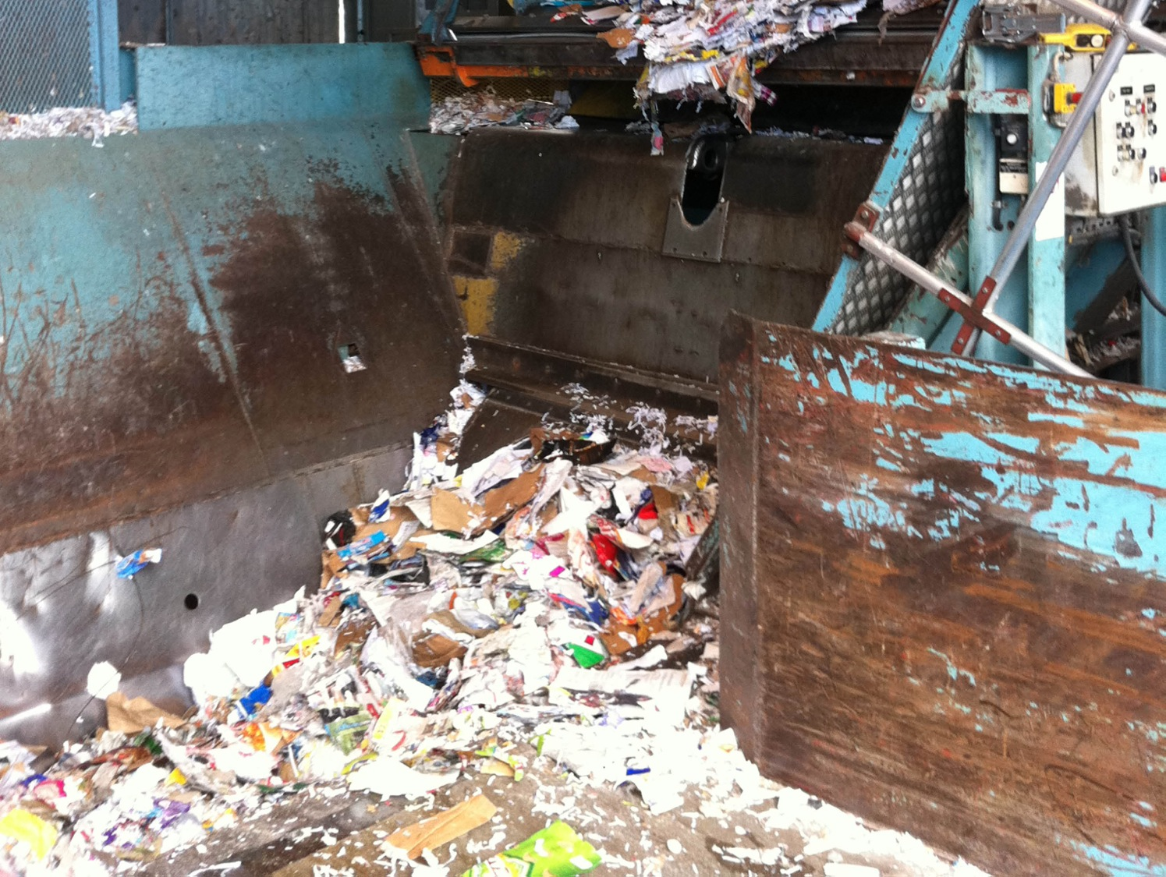
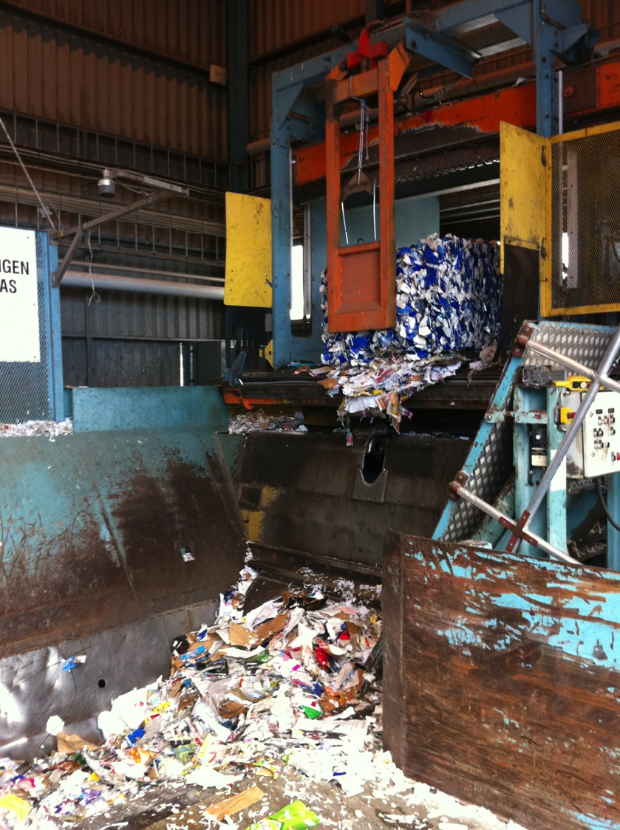
Notes:
… för att sedan åka vidare på det löpande bandet…

Slide 8
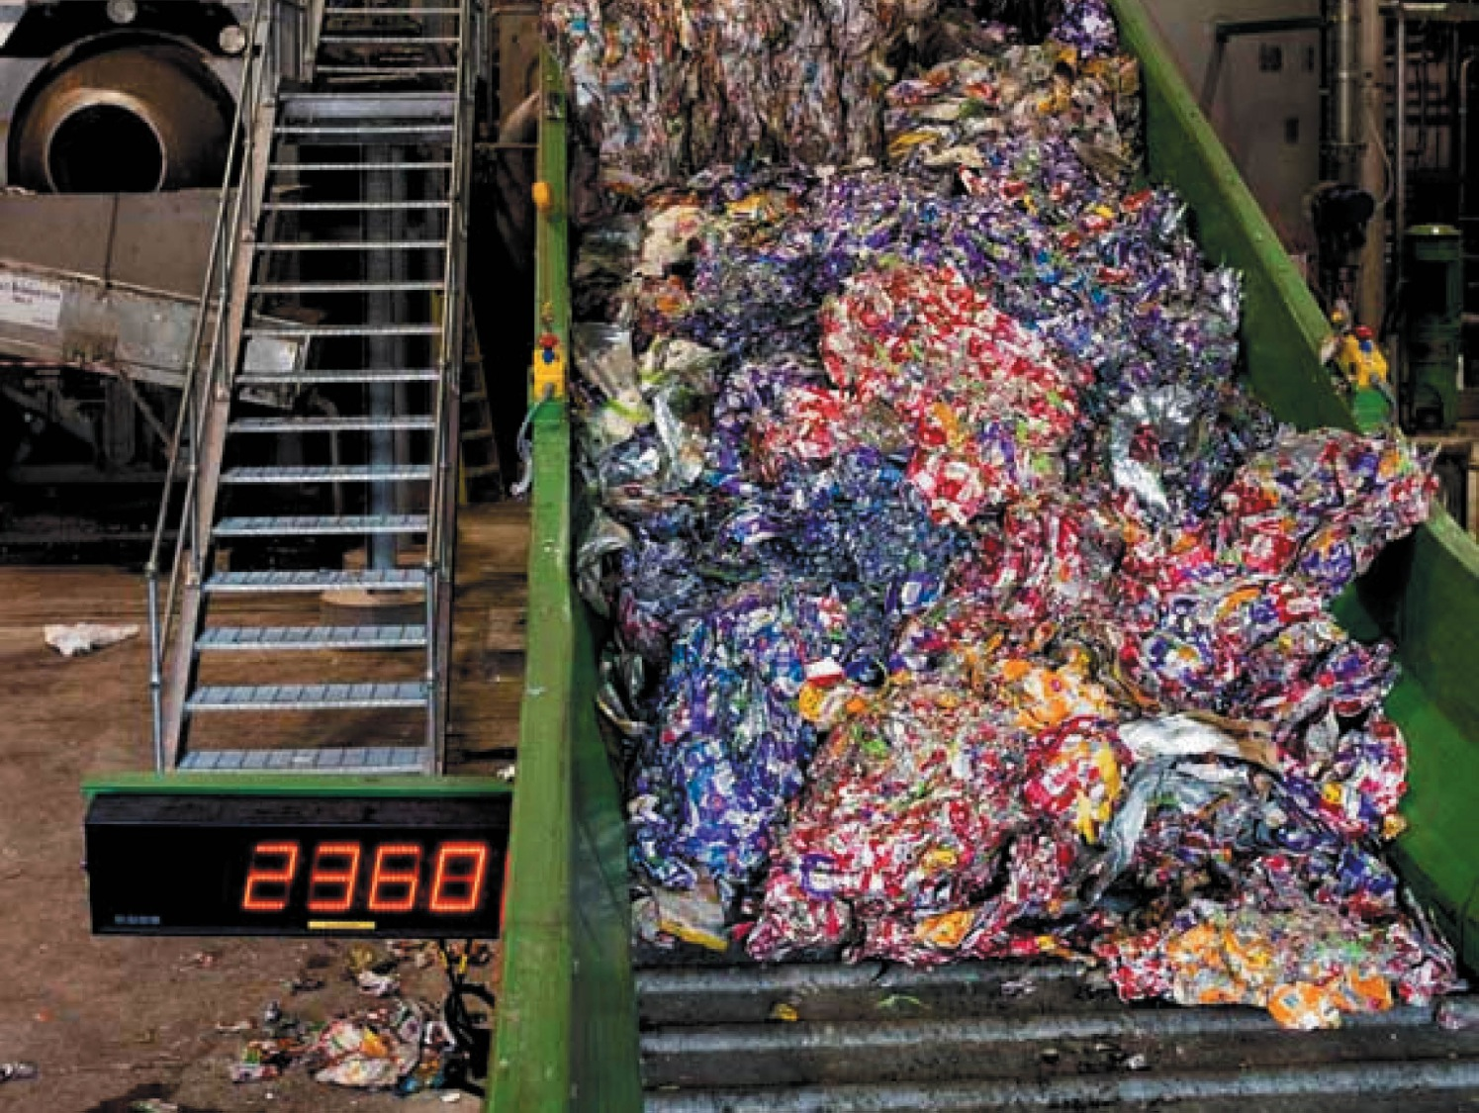
Notes:
Balarna läggs på ett löpande band där de först öppnas upp…

Slide 9
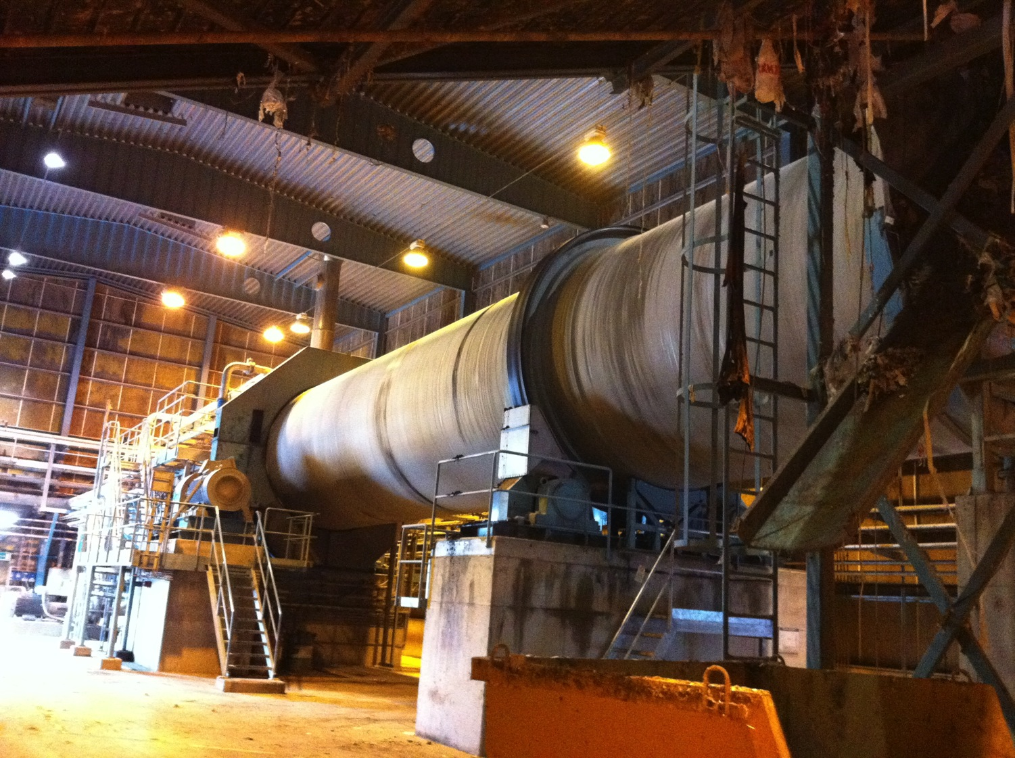
Notes:
… och åker till den jättestora trumman där materialet löses upp med bara vatten under omrörning.

Slide 10
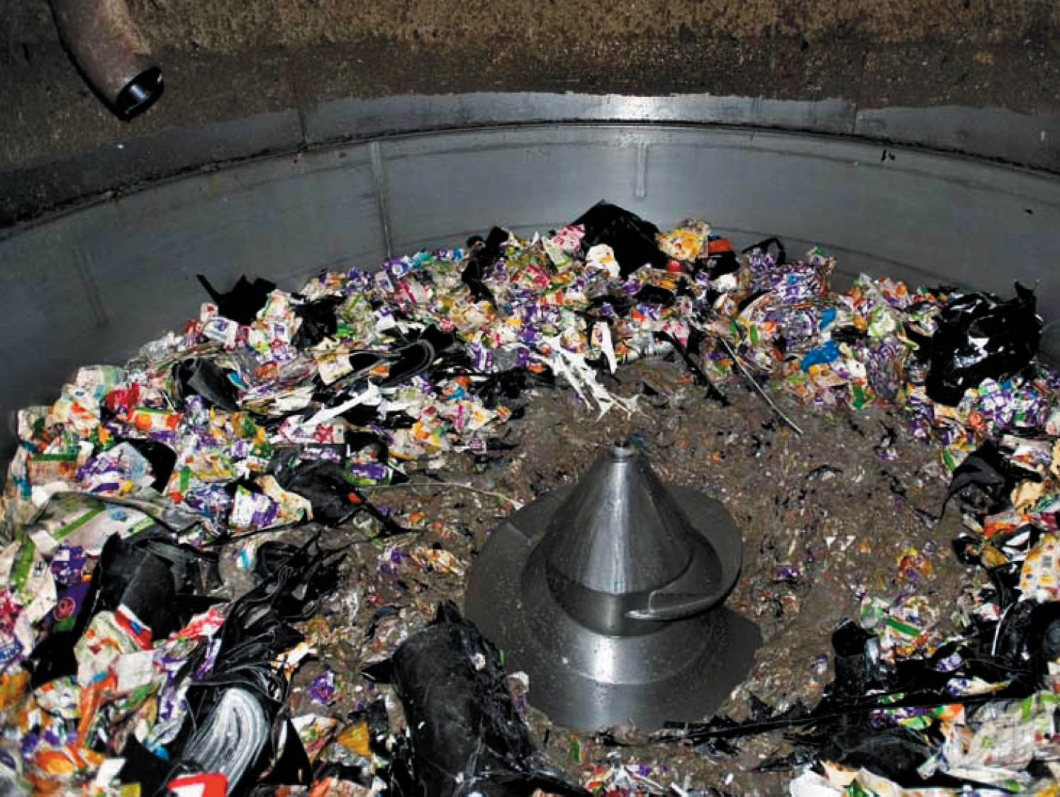
Notes:
Omrörningen och vattnet gör att det blir till en pappersgröt. Plast och allt annat material och ev. skräp som följt med silas bort.

Slide 11
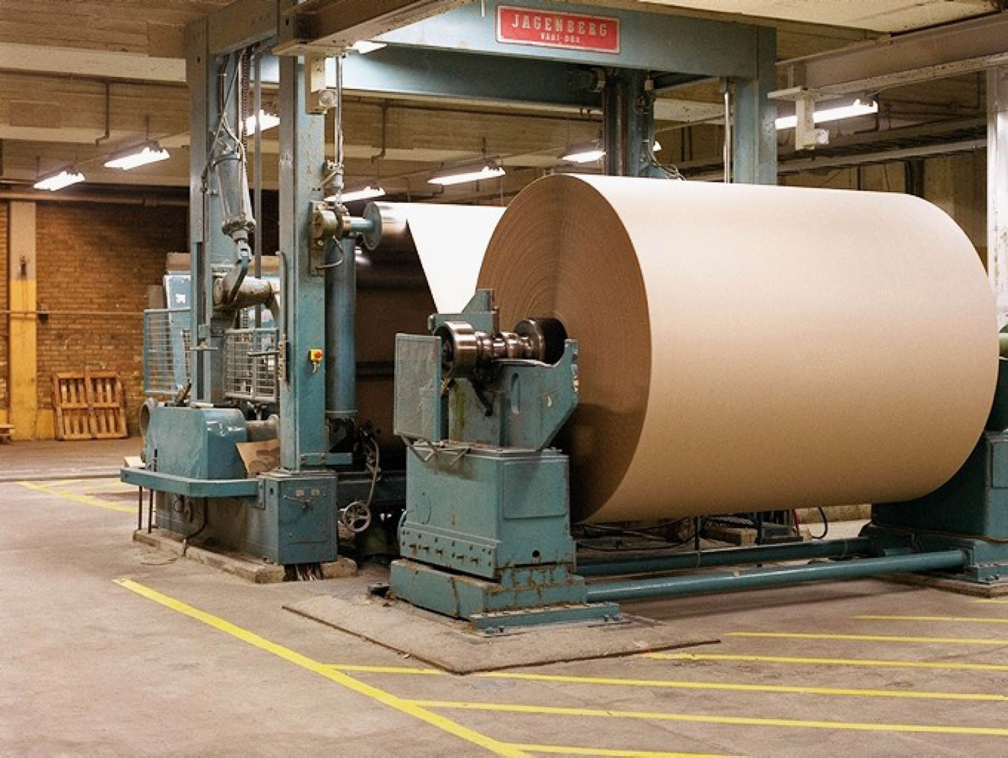
Notes:
Kvar blir bara pappersmassa, som torkas och blir till stora jätterullar av ny kartong

Slide 12
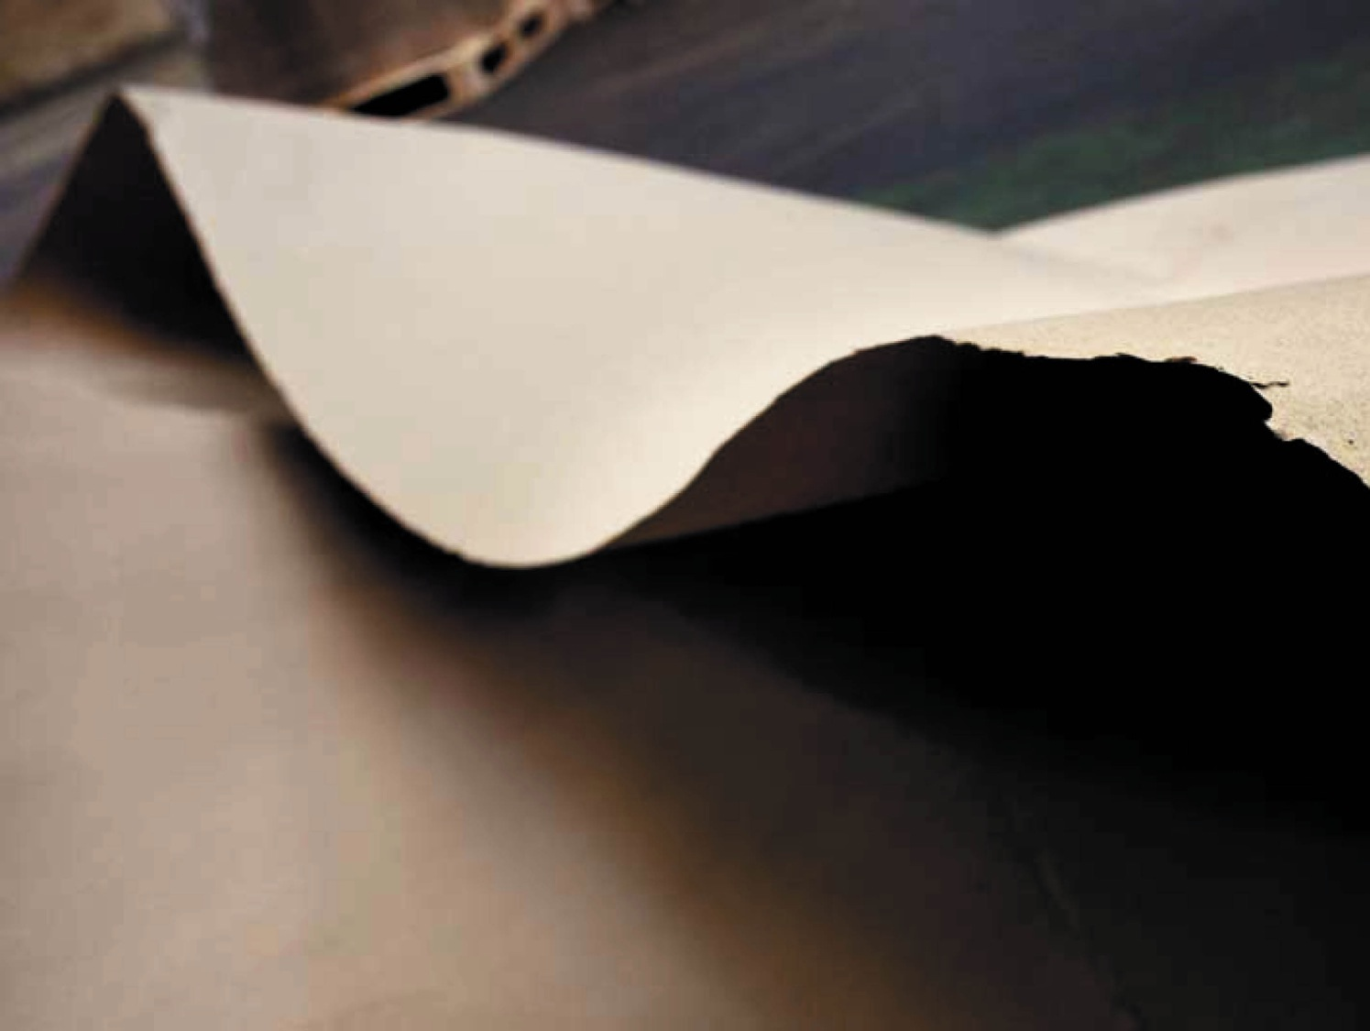
Notes:
Den nygamla kartongen kan sedan skäras till ark och bli nya kartonger som glasspaket, flingpaket, pizzakartonger med mera.

Slide 13
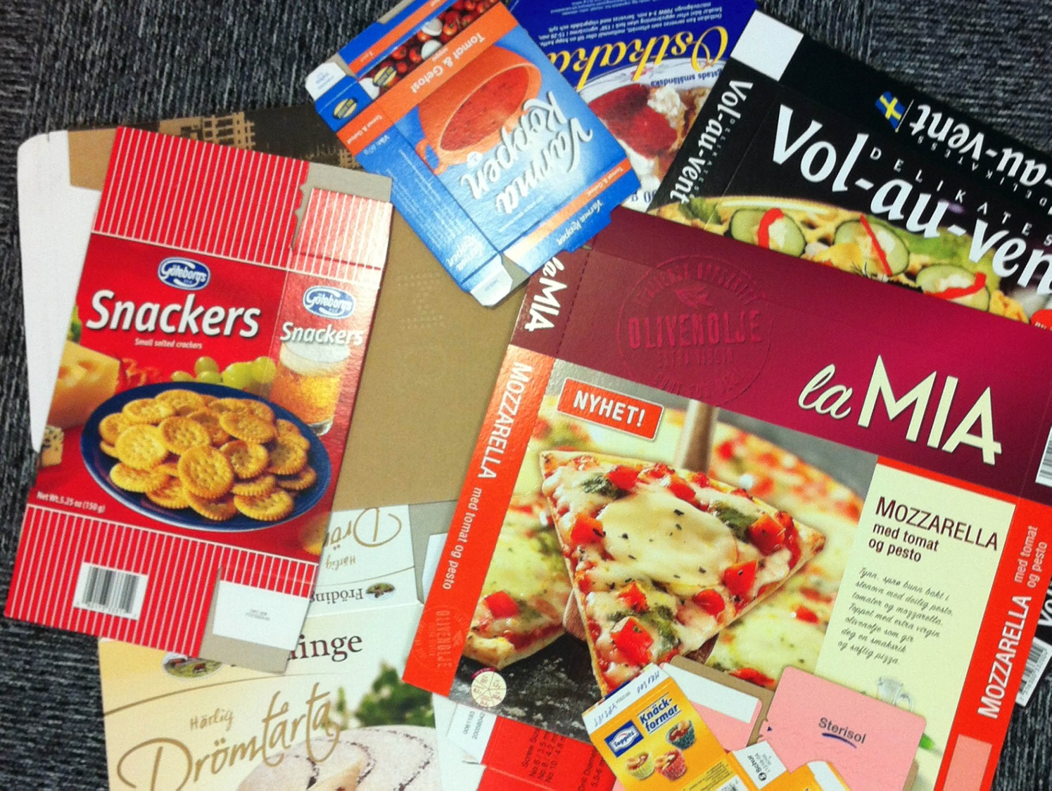
Notes:
Här ser du några exempel på förpackningar som är gjorda av återvunnen kartong från Fiskeby Board.…Så glöm inte att kartongförpackningar:
Är lätt att återvinna
Det är rätt för miljön att återvinna
Är en värdefull råvara för nya produkter

